Slide 1
SQL 튜닝 프로젝트
Oracle 54기
강아현
임재영

Slide 2
INDEX
1. AWR
2. SQL 튜닝 자동화
3. Q & A
2016 ppt by ⓒ 유비

Slide 3
ㄴ
AWR

Slide 4
AWR
AWR( Automatic Workload Repository )

Slide 5
AWR
AWR( Automatic Workload Repository )
Oracle 10g부터 제공되는 내장 저장소
일정한 주기로 주요통계와 작업로드정보에 대한 스냅샷을 만들어 저장

Slide 6
AWR 기능
데이터베이스 분석 및 튜닝을 위한 성능 통계정보를 수집, 처리, 유지관리
데이터베이스에서 사용한 정확한 시간을 확인
세션정보 저장

Slide 7
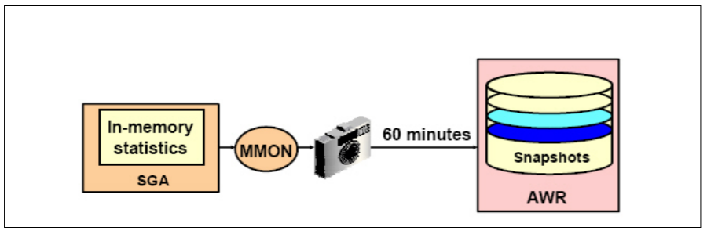
AWR원리

Slide 8
AWR 스냅샷 설정
SELECT snap_interval , retention
FROM dba_hist_wr_control;

Slide 9
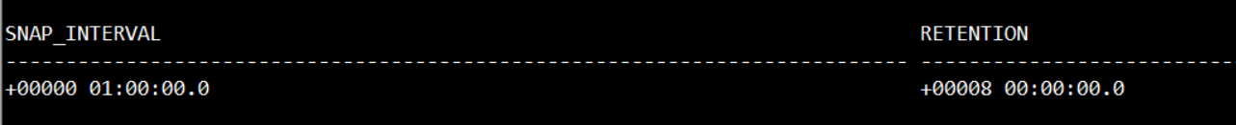
AWR 스냅샷 설정
SELECT snap_interval , retention
FROM dba_hist_wr_control;

Slide 10
AWR 스냅샷 설정
BEGIN
dbms_workload_repository.modify_snapshot_settings
(interval=>40,retention=>9*24*60);
END;
/

Slide 11
AWR 스냅샷 설정
SELECT snap_interval , retention
FROM dba_hist_wr_control;

Slide 12
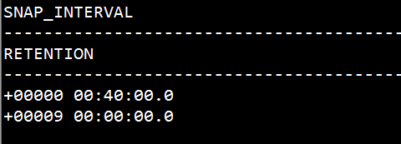
AWR 스냅샷 설정
SELECT snap_interval , retention
FROM dba_hist_wr_control;

Slide 13
AWR 스냅샷 설정
/*원래대로*/
BEGIN
dbms_workload_repository.modify_snapshot_settings
(interval=>20,retention=>8*24*60);
END;
/

Slide 14
AWR 스냅샷 생성정보 조회
select snap_id, dbid, instance_number, startup_time
from dba_hist_snapshot
order by snap_id desc, startup_time desc ;

Slide 15
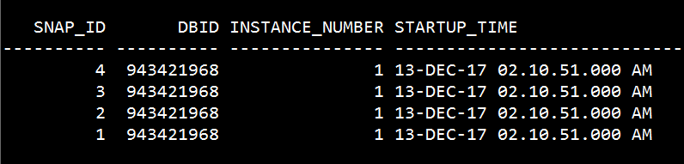
AWR 스냅샷 생성정보 조회
select snap_id, dbid, instance_number, startup_time
from dba_hist_snapshot
order by snap_id desc, startup_time desc ;

Slide 16
AWR 스냅샷 삭제
/*snap_id 이용해서 삭제 다 지우면 안돼요..*/
exec dbms_workload_repository.drop_snapshot_range(1,4);

Slide 17
AWR 스냅샷 생성정보 조회
SELECT snap_id, begin_interval_time
, end_interval_time
FROM SYS.DBA_HIST_SNAPSHOT;

Slide 18
DBA_HISTORY VIEW
테이블스페이스 사용 통계, 파일시스템 사용 통계, 운영체제 통계 등 정보 제공

Slide 19
DBA_HISTORY VIEW 목록
SELECT view_name
FROM user_views
WHERE view_name like 'DBA_HIST_%';

Slide 20
AWR 조회
● 방법
1) SQL명령어 입력
2) 입력한 SQL명령어의 SQL_ID검색
3) 현재 DB상태 스냅샷 생성
4) SQL_ID이용해서 AWR내 정보에서 실행계획 조회

Slide 21
AWR 조회
/* SYS계정 */
SELECT e.last_name, d.department_name
FROM hr.employees e, hr.departments d
WHERE e.department_id = d.department_id;

Slide 22
AWR조회
/*SQL ID 검색*/
SELECT SQL_ID, SQL_TEXT FROM V$SQL
WHERE SQL_TEXT LIKE
'%SELECT e.last_name, d.department_name%' ;

Slide 23
AWR조회
/* 스냅샷 생성*/
exec dbms_workload_repository.create_snapshot;

Slide 24
AWR조회
SELECT PLAN_TABLE_OUTPUT FROM TABLE
(DBMS_XPLAN.DISPLAY_AWR('dvjtx7227cp20'));

Slide 25
OEM이용해서 AWR조회
emctl status dbconsole
firefox https://oracle54:5500/em

Slide 26
ㄴ
SQL 튜닝 자동화

Slide 27
2-1 SQL 튜닝 자동화란?
튜닝
자동화
튜닝
SQL 분석
전문 지식
비용

Slide 28
2-2 옵티마이저 모드
일반 모드
튜닝
모드

Slide 29
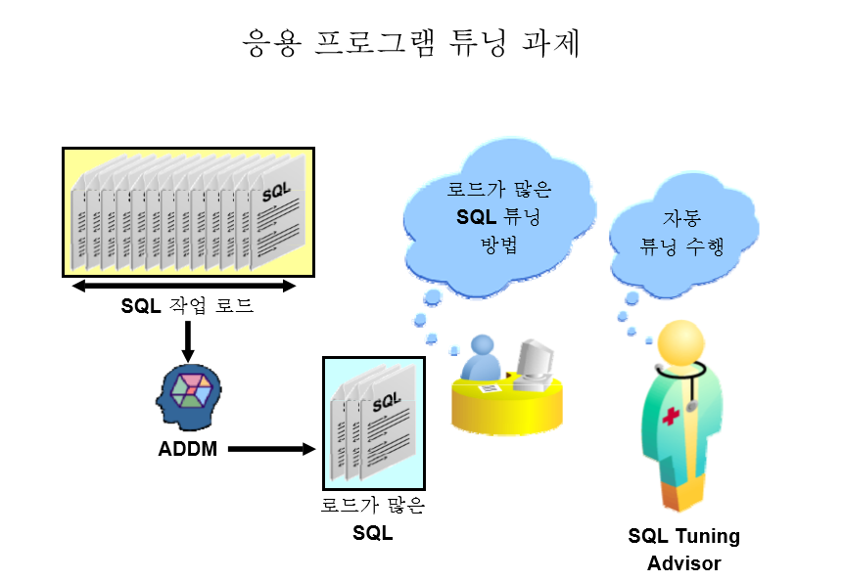
2-3 ADDM

Slide 30
1-4 SQL Tuning Advisor
SQL
Tuning Advisor

Slide 31
SQL Tuning Advisor
통계분석
액세스
경로 분석
SQL
프로파일링
SQL
구조 분석

Slide 32
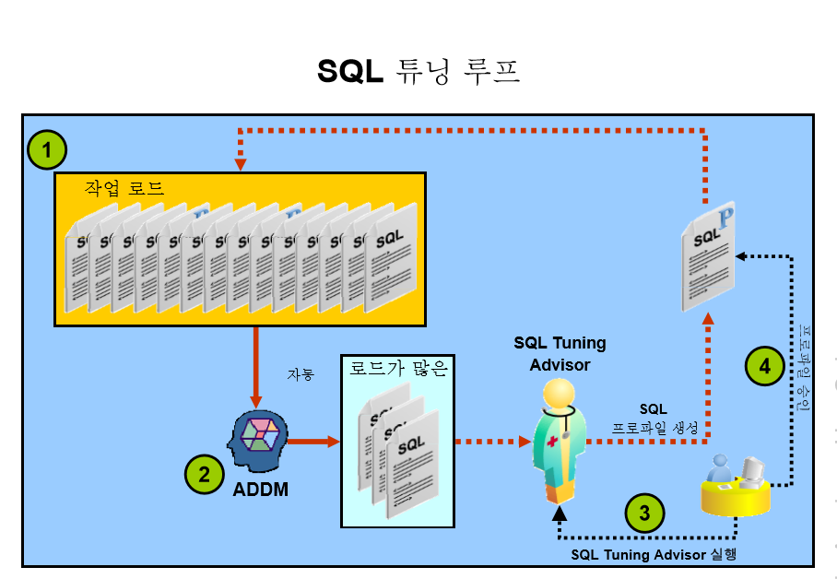
2-4 SQL Tuning Advisor

Slide 33
2-5 SQL Access Advisor
SQL
Access Advisor

Slide 34
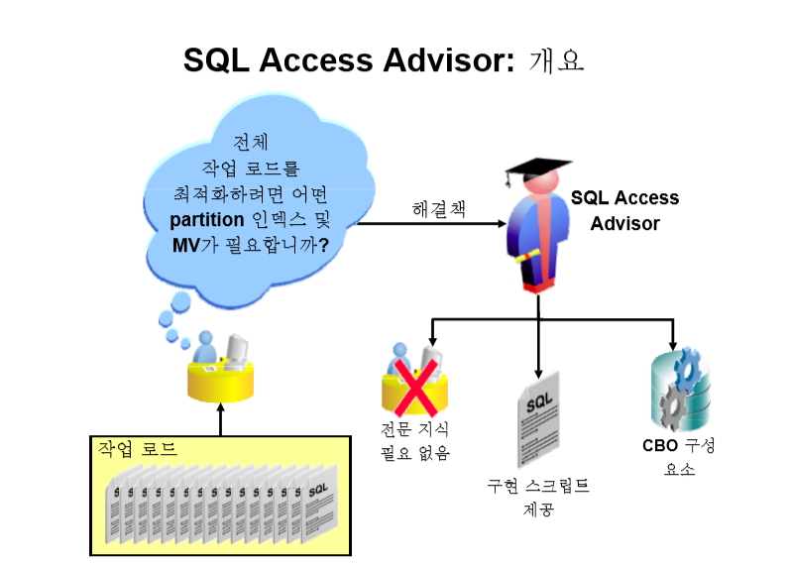
2-5 SQL Access Advisor

Slide 35
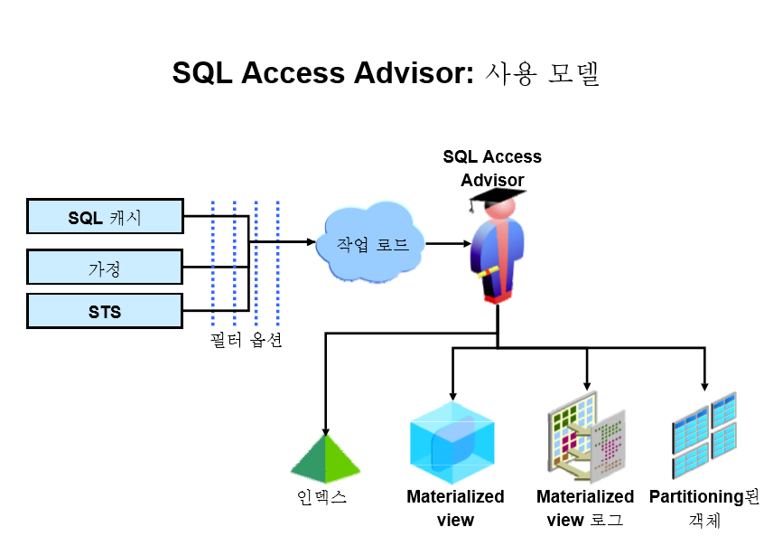
2-5 SQL Access Advisor

Slide 36
ㄴ
시연

Slide 37
Q & A

Slide 38
THANK YOU

